Slide 1

知 识 要 点
一、内容提要
1. 矩阵的概念
(1) 矩阵的定义
定义 1 由 m×n 个数 a_{ij} ( i = 1, ··· , m; j = 1, ··· , n)排
成 m 行 n 列的数表

Slide 2
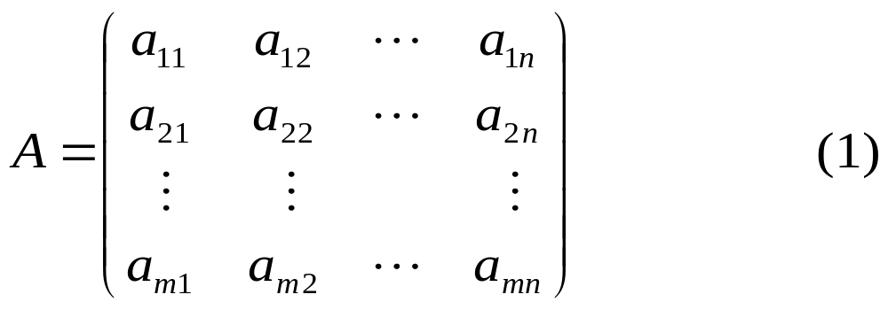
叫做 m 行 n 列矩阵, 简称 m×n 矩阵. 这 m×n 个数叫做矩
阵的元素, a_{ij} 叫做矩阵 A 的第 i 行第 j 列元素. 元素是实
数的矩阵叫做实矩阵,元素是复数的矩阵叫做复矩阵, (1)
式也简记为 A = (a_{ij})_{m×n} 或 A = (a_{ij}) ,
m×n 矩阵 A 也记作 A_{m×n} .

Slide 3
(2) 方阵、列矩阵、行矩阵
对 (1) 式,
当 m = n 时, A 称为 n 阶方阵.
当 m = 1 时, A 称为行矩阵.
当 n = 1 时, A 称为列矩阵.

Slide 4
(3) 同型矩阵和相等矩阵
两个矩阵的行数相等、列数也相等时, 就称
它们是同型矩阵.如果 A = (a_{ij}) 与 B = (b_{ij}) 是同型
矩阵, 并且它们的对应元素相等,即 a_{ij} = b_{ij}
(i = 1, ··· , m; j = 1, ··· , n), 那么就称 A 与 B 相等, 记作
A=B.

Slide 5
(4) 零矩阵、单位矩阵
元素都是零的矩阵称为零矩阵,记作 O.
主对角线上的元素都是 1 , 其他元素都是 0
的 n 阶方阵, 叫做 n 阶单位矩阵, 简记作 E 或 I.

Slide 6
2. 矩阵的运算
(1) 矩阵运算的定义
设 A = (a_{ij})_{s×n} , B = (b_{ij})_{t×m} 为两个矩阵, 当
s = t, n = m 时,它们为同型矩阵, 其加法运算定义为
A + B = (a_{ij} + b_{ij}),
A + B 称为 A 与 B 的和.

Slide 7
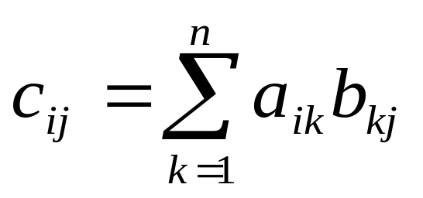
当 n = t 时可以作乘法: AB = (c_{ij})_{s×m} , 其中
( i = 1,2, ··· , s ; j = 1, 2, ··· , m),
AB 称为 A 与 B 的积.
设 k 为实数, 定义
kA = (ka_{ij}),
则称 kA 为 A 与数 k 的乘积.

Slide 8
(2) 矩阵的运算性质
(i) 矩阵的加法满足
交换律: A + B = B + A,
结合律: (A + B) + C = A + (B +C).
(ii) 矩阵的乘法满足结合律
(AB)C = A(BC).

Slide 9
(iii) 矩阵的乘法和加法满足分配律
A(B + C) = AB + AC，
(B + C)A = BA + CA.
(iv) 数乘矩阵满足
( k + l)A = kA +lA， k(A + B) = kA + kB，
k(lA) = (kl)A， k(AB) = (kA)B = A(kB).

Slide 10
(3) 方阵的幂
设 A 是 n 阶方阵, 定义
A¹ = A, A² = A·A, ··· , A^{k+1} = A^{k} ·A,
其中 k 为正整数.
(4) 方阵的行列式
由 n 阶方阵 A 的元素所构成的行列式, 叫做
方阵 A 的行列式, 记作 |A| 或 det A.

Slide 11
3. 一些特殊的矩阵
(1) 设 A 为 m×n 矩阵,把它的行换成同序号
的列得到的新矩阵,叫做 A 的转置矩阵, 记作 A′或
A^{T} . 矩阵的转置也是一种运算,若运算可行,则有
(A^{T})^{T} = A , (A + B)^{T} = A^{T} + B^{T} ,
(λA)^{T} = λ A^{T} , (AB)^{T} = B^{T}A^{T} .

Slide 12
(2) 设 A 为 n 阶方阵,若满足 A^{T} = A , 则称 A
为对称矩阵; 若满足 A^{T} = - A , 则称 A 为反称矩阵.
(3) 设 A 为 n 阶方阵,若满足 A² = A, 则称 A
为幂等矩阵; 若满足 A² = E, 则称 A 为对合矩阵;
若满足 AA^{T} = A^{T}A = E, 则称 A为正交矩阵.

Slide 13
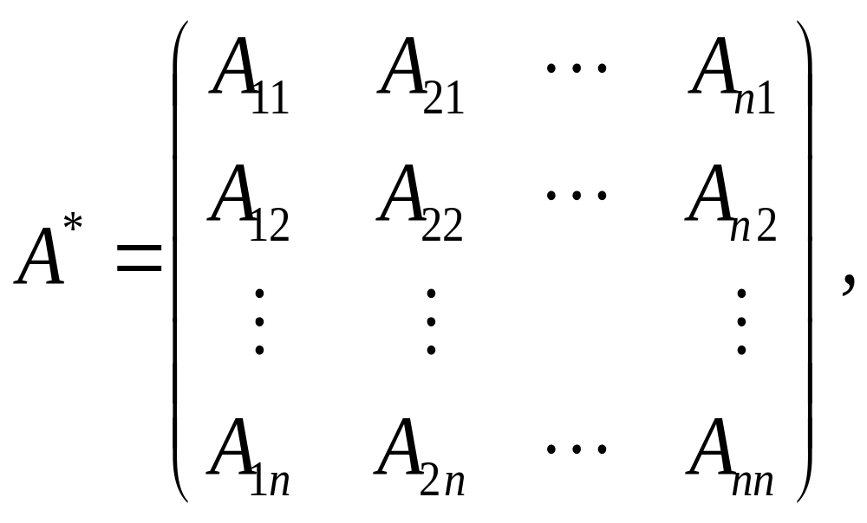
(4) 行列式 |A| 的各元素的代数余子式 A_{ij} 所
构成的方阵
叫做方阵 A 的伴随矩阵.
伴随矩阵具有重要性质: AA∗ = A∗A =|A|E.

Slide 14
(5) 主对角线以下(上)元素全为零的方阵称
为上(下)三角形矩阵.
(6) 除了主对角线以外, 其他元素全为零的
方阵称为对角矩阵.

Slide 15
4. 逆矩阵的概念
(1) 设 A 为 n 阶方阵,如果存在矩阵 B , 使
AB = BA = E, 则称矩阵 A 是可逆的(或非奇异的、
非退化的、满秩的），且矩阵 B 称为 A 的逆矩阵.
若有逆矩阵,则 A 的逆矩阵是唯一的,记作 A⁻¹ .
(2) 相关定理及性质
(i) 方阵 A 可逆的充要条件是 |A| ≠ 0 .
(ii) 若矩阵 A 可逆, 则 A⁻¹ = A∗/ |A|.

Slide 16
(iii) (A⁻¹)⁻¹ = A， (λA)⁻¹ = A⁻¹ /λ (λ ≠ 0 )，
(A^{T})⁻¹ = (A⁻¹)^{T} .
(iv) 若同阶方阵 A 与 B 都可逆, 那么 AB 也
可逆, 且 (AB)⁻¹ = B⁻¹A⁻¹ .
5. 矩阵的分块运算
矩阵的分块主要目的在于简化运算及便于论
证, 其运算法则同普通矩阵类似.

Slide 17
二、基本要求与重点、难点
基本要求
熟练地掌握矩阵的加法、数乘及乘法运算以及运算
律，正确掌握可逆矩阵的定义，会判别一个矩阵是否为
可逆矩阵并能准确地求出一个矩阵的逆矩阵，包括利用
矩阵的分块进行运算和求逆.
重点 （１）矩阵的运算及其性质；
（２）逆矩阵的概念及其求法.
难点 逆矩阵的求法及其相关概念.

